Slide 1
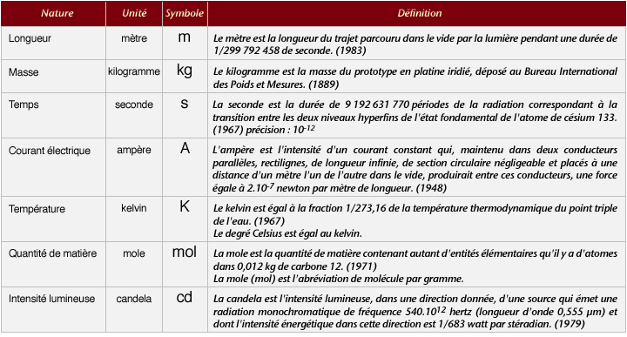
Le tableau suivant donne la définition actuelle de ces 7 unités de base.

Slide 2
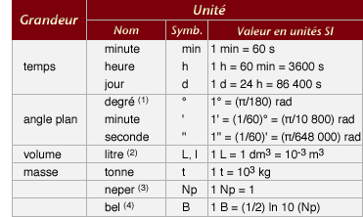
Les grandeurs supplémentaires;

Slide 3
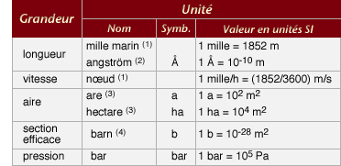
Les grandeurs supplémentaires

Slide 4
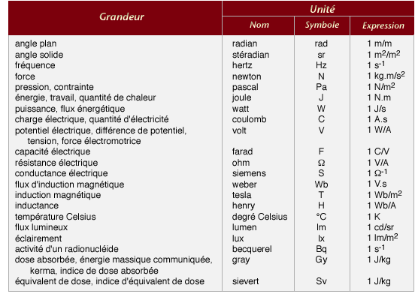
Les grandeurs dérivées

Slide 5
C’est quoi le radian?
On ajoute à ce système l’unité d’angle, qui est le « radian »
Sur un cercle, un angle de 1 radian est l’angle soutenu par une portion de circonférence égale au rayon du cercle
R
R

Slide 6
L’analyse dimensionnelle
I/ Principe :Effectuer une analyse dimensionnelle permet de trouver la dimension d’une grandeur c’est-à-dire de savoir si
cette grandeur est une longueur (donc si elle s’exprimera en mètre dans le SI), un temps (donc si elle s’exprimera en seconde dans le SI) etc. En pratique, l’analyse dimensionnelle d’une grandeur va permettre de trouver son unité.
Le choix des sept grandeurs de base n'est pas unique, et les physiciens ont adopté sept grandeurs de base du système international :
la masse, la longueur, le temps, l'intensité électrique, la température thermodynamique, l'intensité lumineuse et la quantité de matière

Slide 7
2-sept grandeurs de base du système international
Grandeur | Symbole dimensionnel
masse | M
longueur | L
temps | T
intensité électrique | I
température | θ
intensité lumineuse | J
quantité de matière | N

Slide 8
Deux règles principales sont à respecter
Dans les expressions littérales, on peut remplacer les grandeurs par leurs unités. L’unité de la grandeur sera notée : [grandeur]. Ex : [tension] = V ou [distance] = m etc.
Remarque : en toute rigueur, la notation [grandeur] désigne la dimension de la grandeur (pas exactement son unité...).
Lors d’analyses dimensionnelles, le chiffre 1 est synonyme de « sans unité ».

Slide 9
Ecriture d'une équation aux dimensions
Soit G une grandeur physique. Sa dimension est notée [G]. Par exemple, si G est une longueur, on écrira :
L'équation aux dimensions d'une vitesse v est :

Slide 10
On en déduit l'écriture générale de l'équation aux dimensions de la grandeur G:
L'équation aux dimensions d'une grandeur G sans dimension se recuit à :

Slide 11
Théorème
Définition
Lorsque les dimensions à droite et à gauche de l’équation sont identiques, on dit que cette équation est homogène.
Toute équation non homogène est nécessairement Fausse.
Toute équation homogène est juste, sinon pertinente.

Slide 12
Exemple
Retrouver dans quelles unités SI s’exprime une force ?
La physique nous dit qu’une force est le produit d’une masse par une accélération, soit F = mγ

Slide 13
Solution
D’autre part, une accélération est une vitesse par unité de temps : m/s² sa dimension est [γ ] =L.T ⁻²
En combinant avec la masse, on obtient, pour la force :
[F] = M. L.T ⁻².
La force s’exprime donc en kilogramme .mètre par seconde et par seconde ( kg. m. s-²).
On retrouve cette valeur dans le tableau des unités dérivées.
Cette unité compliquée, le kilogramme mètre par seconde et par seconde s’appelle le Newton(N), en l’honneur de ce grand homme

Slide 14
Exemple 2
Quelle est l’unité de Pi (π)?
Solution
On sait que la circonférence d’un cercle est donné par C = 2π .r ; r étant le rayon du cercle.
On en déduit aisément que la dimension de Pi est L/L, soit 1. Pi est un nombre sans dimension

Slide 15
Exercice d’application
Ecrire l'équation aux dimensions des grandeurs suivantes.
1. Le champ de pesanteur g.
2. Une pulsation ω.
3. Une masse volumique ρ.
4. Une charge électrique Q.

Slide 16
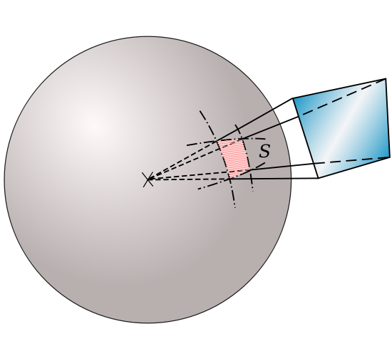
L'angle solide est le rapport entre la surface (en rose) de la projection d'un objet sur une sphère et le carré du rayon de celle-ci. Ici, l'objet dont est mesuré l'angle solide est une surface quadrilatère (en bleu). un angle solide est l'analogue tridimensionnel de l'angle plan ou bidimensionnel.
Ώ en stéradian (sr)

Slide 17
Question de Recherche
Quelles sont Les institutions nationale et internationale de métrologie?

